Slide 1
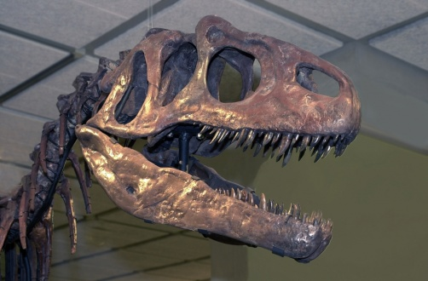
Inhoud les
Uitleg
Filmpje: Dierentanden
Opdrachten
Huiswerk

Slide 2
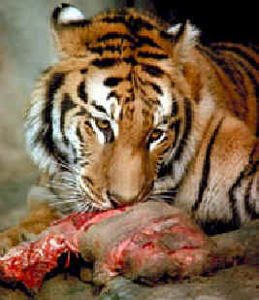
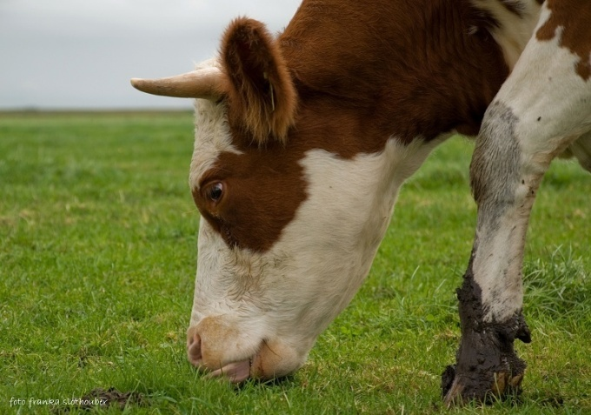
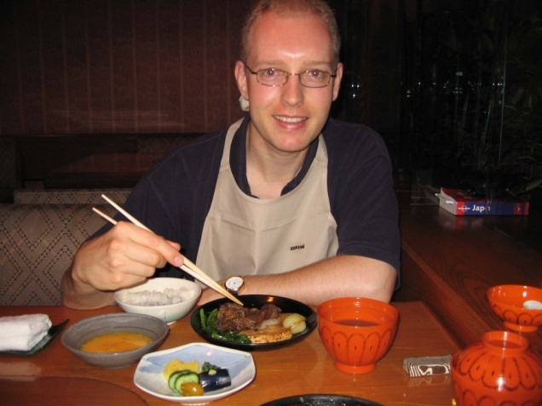
Verschillende soorten eters!
Tijger
Koe
Mens
vleeseter
planteneter
alleseter

Slide 3
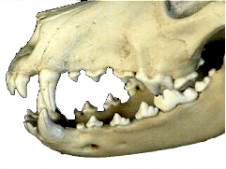
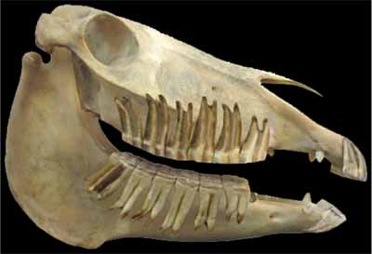
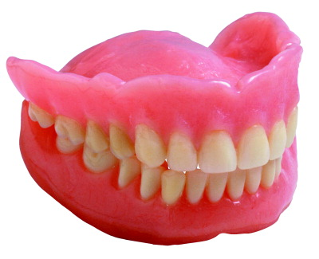
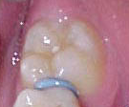
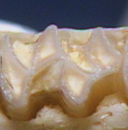
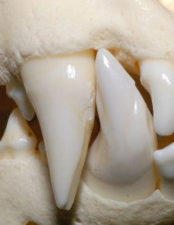
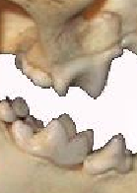
Verschillende gebitten
vleeseter
planteneter
alleseter
Slagtand (hoektand)
Knipkies of scheurkies
Plooikies
Knobbelkies
Notes:
Vleeseters: hebben slagtanden → voor het vastgrijpen van een prooi & knipkiezen → om het vlees in hapklare brokken te knippen.
Planteneters: hebben plooikiezen → om het taaie plantaardige voedsel te vermalen, zodat de voedingsstoffen vrij kunnen komen.
Alleseters: hebben knobbelkiezen → vanwege hun gevarieerde dieet (plantaardig & dierlijk voedsel) kunnen alleseters zowel voedsel snijden als vermalen

Slide 4
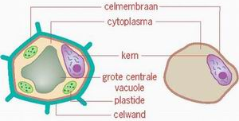
Verschillende darmkanalen
Planteneters→ lang darmstelsel
(Schaap: +/- 12 m).
Vleeseters → kort darmstelsel
(Leeuw: +/- 2 m).
Alleseters → darmstelsel van gemiddelde lengte
(Mens: 7-8 m).

Slide 5
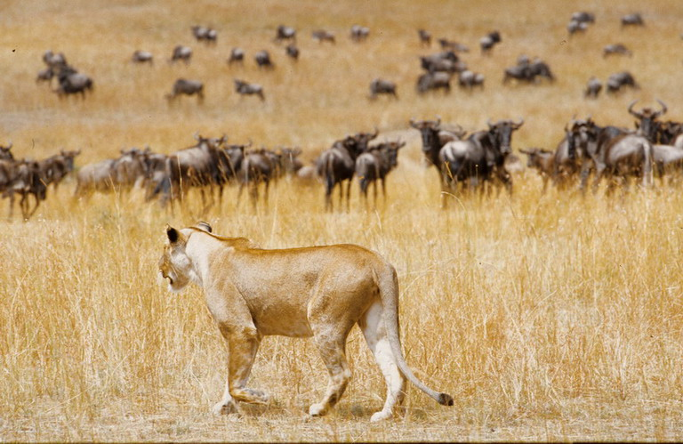
Filmpje
Het klokhuis: Aflevering: Dierentanden

